Slide 1

Mathe III
Ralf Herbrich
Konfidenzintervalle

Slide 2
Überblick
Punktschätzer und Intervallschätzer
Konfidenzintervalle unter Normalverteilungsannahme
Konfidenzintervalle für den Erwartungswert
Konfidenzintervalle für die Varianz
Approximative Konfidenzintervalle
Approximation über Normalverteilung
Approximation über Ungleichungen

Slide 3
Überblick
Punktschätzer und Intervallschätzer
Konfidenzintervalle unter Normalverteilungsannahme
Konfidenzintervalle für den Erwartungswert
Konfidenzintervalle für die Varianz
Approximative Konfidenzintervalle
Approximation über Normalverteilung
Approximation über Ungleichungen

Slide 4
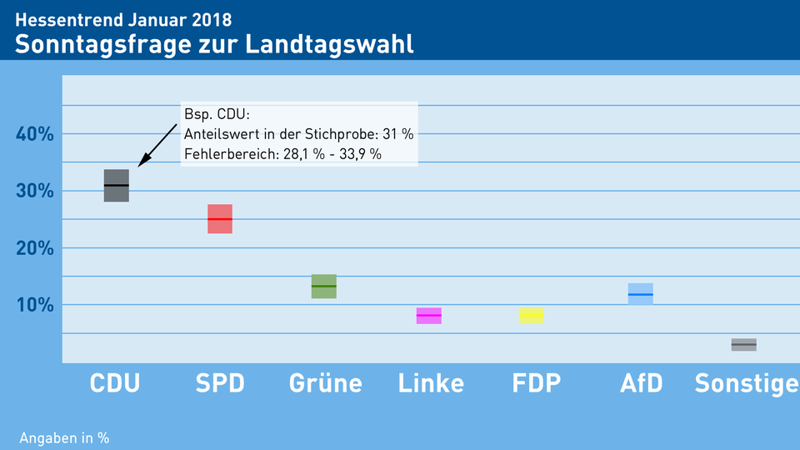

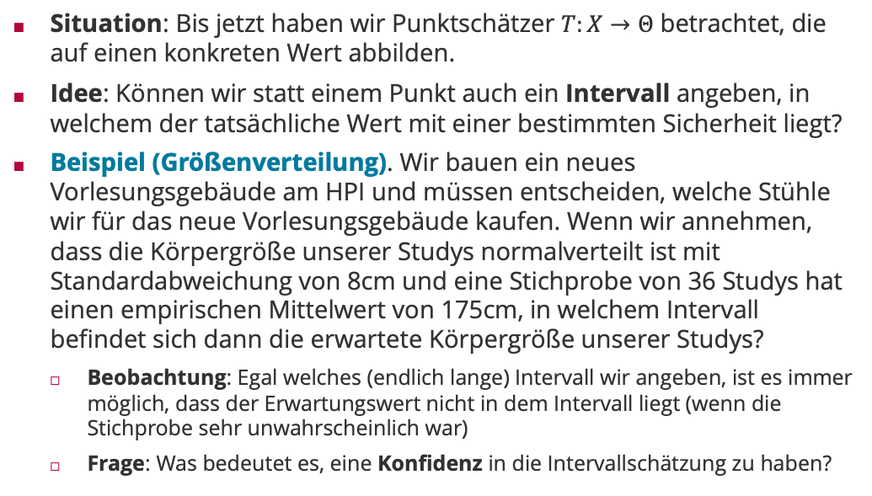
Motivation
Situation: Bis jetzt haben wir Punktschätzer $T:X→Θ$ betrachtet, die auf einen konkreten Wert abbilden.
Idee: Können wir statt einem Punkt auch ein Intervall angeben, in welchem der tatsächliche Wert mit einer bestimmten Sicherheit liegt?
Beispiel (Größenverteilung). Wir bauen ein neues Vorlesungsgebäude am HPI und müssen entscheiden, welche Stühle wir für das neue Vorlesungsgebäude kaufen. Wenn wir annehmen, dass die Körpergröße unserer Studys normalverteilt ist mit Standardabweichung von 8cm und eine Stichprobe von 36 Studys hat einen empirischen Mittelwert von 175cm, in welchem Intervall befindet sich dann die erwartete Körpergröße unserer Studys?
Beobachtung: Egal welches (endlich lange) Intervall wir angeben, ist es immer möglich, dass der Erwartungswert nicht in dem Intervall liegt (wenn die Stichprobe sehr unwahrscheinlich war)
Frage: Was bedeutet es, eine Konfidenz in die Intervallschätzung zu haben?
Karsten Hufer: Sonntagsfrage & Co. – was Sie über Wahlumfragen wissen müssen. https://hessenschau.de/

Slide 5
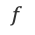
Stichprobe und Modell
$$f$$
$$1$$
Sampling (Zufallsexperiment)
$$0.75$$
$$0.5$$
Inferenz
$$0.25$$
Stichprobe
$$0$$
$$Ω$$
Population
Modell
Das stochastische Modell beschreibt das Zufallsexperiment der Stichprobenwahl.
Wir nutzen dieses, um von Stichprobenmerkmalen auf die Populationsmerkmale zu schließen mit Hilfe von Schätzern!
Beim Aufstellen eines Modells trifft man Annahmen – stimmen diese nicht, sind die Ergebnisse hinfällig.

Slide 6

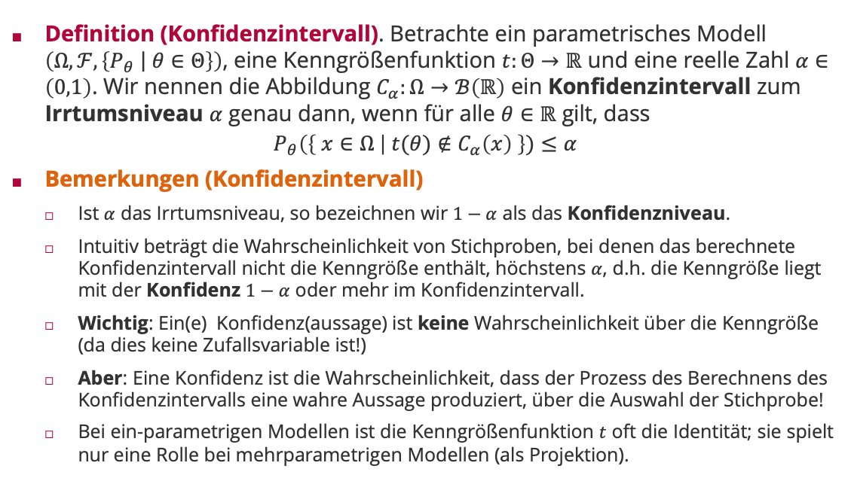
Konfidenzintervall
Definition (Konfidenzintervall). Betrachte ein parametrisches Modell $\left(Ω,ℱ,\left\{P_{θ} \left| \right.θ∈Θ\right\}\right)$, eine Kenngrößenfunktion $t:Θ→ℝ$ und eine reelle Zahl $α∈\left(0,1\right)$. Wir nennen die Abbildung $C_{α}:Ω→ℬ\left(ℝ\right)$ ein Konfidenzintervall zum Irrtumsniveau $α$ genau dann, wenn für alle $θ∈ℝ$ gilt, dass
$$P_{θ}\left(\left\{ x∈Ω \right| t(θ)∉C_{α}\left(x\right) \right\})≤α$$
Bemerkungen (Konfidenzintervall)
Ist $α$ das Irrtumsniveau, so bezeichnen wir $1−α$ als das Konfidenzniveau.
Intuitiv beträgt die Wahrscheinlichkeit von Stichproben, bei denen das berechnete Konfidenzintervall nicht die Kenngröße enthält, höchstens $α$, d.h. die Kenngröße liegt mit der Konfidenz $1−α$ oder mehr im Konfidenzintervall.
Wichtig: Ein(e) Konfidenz(aussage) ist keine Wahrscheinlichkeit über die Kenngröße (da dies keine Zufallsvariable ist!)
Aber: Eine Konfidenz ist die Wahrscheinlichkeit, dass der Prozess des Berechnens des Konfidenzintervalls eine wahre Aussage produziert, über die Auswahl der Stichprobe!
Bei ein-parametrigen Modellen ist die Kenngrößenfunktion $t$ oft die Identität; sie spielt nur eine Rolle bei mehrparametrigen Modellen (als Projektion).
Jerzy Neyman (1894 – 1981)

Slide 7
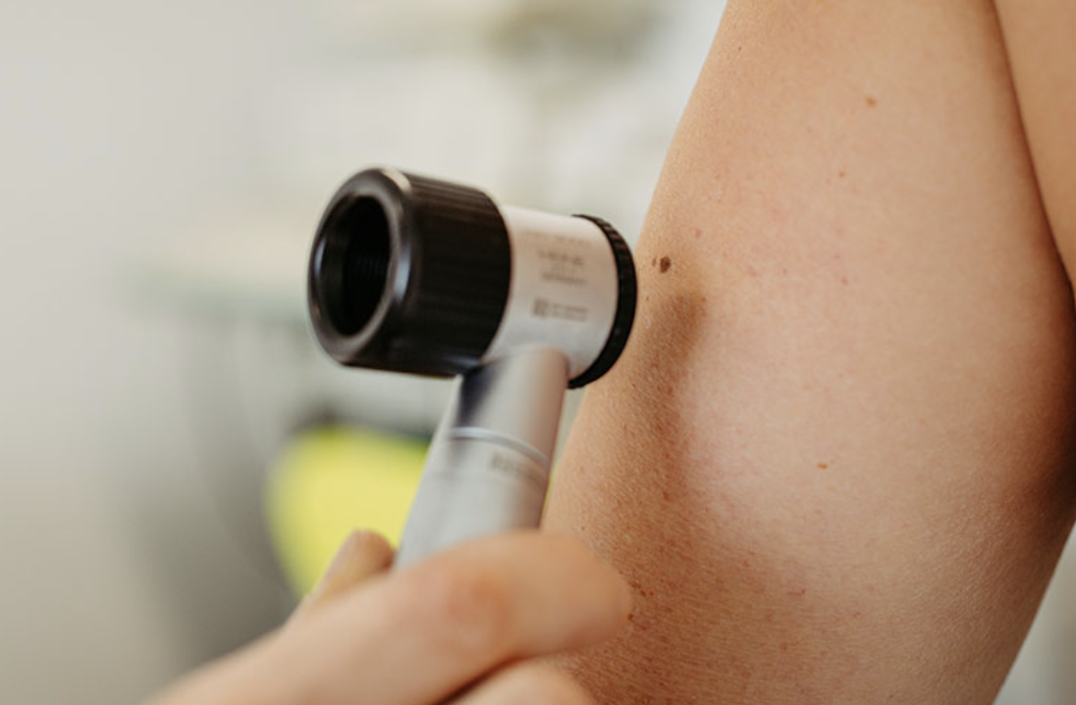
Beispiel: Konfidenzintervalle
Beispiel (Hautkrebs). Sie gehen zu einer Dermatologin, weil sie eine ungewöhnliche Verfärbung eines Leberflecks bei Ihnen bemerken. Die Dermatologin führt eine Untersuchung des Leberflecks inklusive einer Hautprobenanalyse durch und fordert ein 99% Konfidenzintervall für die Kennzahl der Hautprobenanalyse an. Aufgrund Ihrer Stichprobe gibt das Labor ein Intervall dafür an, dass der den kritischen Wert nicht überschreitet. Was bedeutet die 99% für Sie als Patient und für die Dermatologin?
Lösung: Das Labor macht viele Hautprobenanalysen pro Tag und hat die Prozedur zur Berechnung von Konfidenzintervallen so eingestellt, dass nur in 1% der Fälle der wahre Wert nicht im Konfidenzintervall liegt.
Für sie als Patient gibt es keine Sicherheit, dass die eine (ihre) Stichprobe nicht zu einem Konfidenzintervall geführt hat, welches die Kenngröße nicht enthält.
Für die Dermatologin gibt es Sicherheit, dass 99% ihrer Diagnosen richtig sind, d.h. (im Mittel) 99 von 100 Patienten ein korrektes Konfidenzintervall bekommen. Aber Sie weiß nicht, wer dieser eine Patient mit falschem Konfidenzintervall ist!

Slide 8
Überblick
Punktschätzer und Intervallschätzer
Konfidenzintervalle unter Normalverteilungsannahme
Konfidenzintervalle für den Erwartungswert
Konfidenzintervalle für die Varianz
Approximative Konfidenzintervalle
Approximation über Normalverteilung
Approximation über Ungleichungen

Slide 9
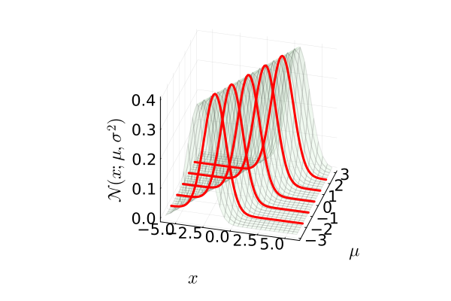
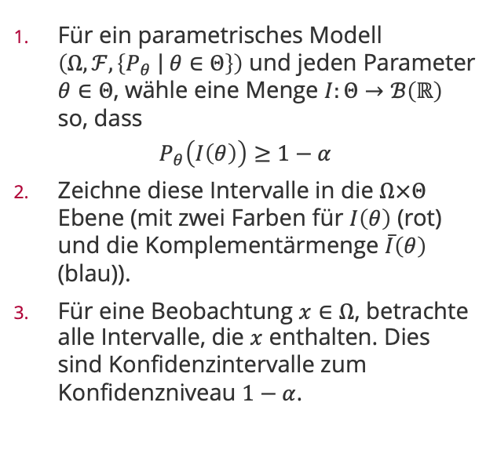
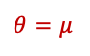
Konstruktion von Konfidenzintervallen
$$θ=μ$$
Für ein parametrisches Modell $\left(Ω,ℱ,\left\{P_{θ} \left| \right.θ∈Θ\right\}\right)$ und jeden Parameter $θ∈Θ$, wähle eine Menge $I:Θ→ℬ\left(ℝ\right)$ so, dass
$$P_{θ}\left(I\left(θ\right)\right)≥1−α$$
Zeichne diese Intervalle in die $Ω×Θ$ Ebene (mit zwei Farben für $I\left(θ\right)$ (rot) und die Komplementärmenge $\overline{I}\left(θ\right)$ (blau)).
Für eine Beobachtung $x∈Ω$, betrachte alle Intervalle, die $x$ enthalten. Dies sind Konfidenzintervalle zum Konfidenzniveau $1−α$.

Slide 10
Überblick
Punktschätzer und Intervallschätzer
Konfidenzintervalle unter Normalverteilungsannahme
Konfidenzintervalle für den Erwartungswert
Konfidenzintervalle für die Varianz
Approximative Konfidenzintervalle
Approximation über Normalverteilung
Approximation über Ungleichungen

Slide 11

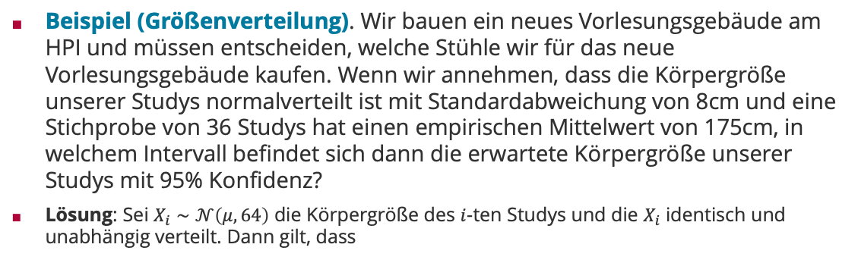

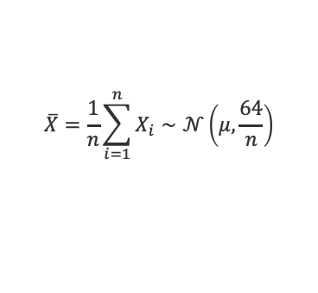
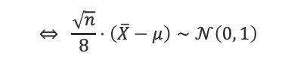

Konfidenzintervalle für den Erwartungswert
Beispiel (Größenverteilung). Wir bauen ein neues Vorlesungsgebäude am HPI und müssen entscheiden, welche Stühle wir für das neue Vorlesungsgebäude kaufen. Wenn wir annehmen, dass die Körpergröße unserer Studys normalverteilt ist mit Standardabweichung von 8cm und eine Stichprobe von 36 Studys hat einen empirischen Mittelwert von 175cm, in welchem Intervall befindet sich dann die erwartete Körpergröße unserer Studys mit 95% Konfidenz?
Lösung: Sei $X_{i}∼𝒩\left(μ,64\right)$ die Körpergröße des $i$-ten Studys und die $X_{i}$ identisch und unabhängig verteilt. Dann gilt, dass
$$\overline{X}=\frac{1}{n}\sum_{i=1}^{n}{X_{i}}∼𝒩\left(μ, \frac{64}{n}\right)$$
$$⇔ \frac{\sqrt{n}}{8}⋅\left(\overline{X}−μ\right)∼𝒩\left(0, 1\right)$$
Standardisierung
Linearität des Erwartungswertes und der Varianz
$$P\left(−1.96<\frac{\sqrt{n}}{8}⋅\left(\overline{X}−μ\right)<1.96\right)=0.95$$
Wechsel der Lesart in der $Ω×Θ$ Ebene
$$P\left(\overline{X}−\frac{8}{\sqrt{n}}⋅1.96<μ<\overline{X}+\frac{8}{\sqrt{n}}⋅1.96\right)=0.95$$
Konfidenzintervall zum Niveau 95%
$$C_{0.05}\left(X_{1},…,X_{36}\right)=\left(175−2.61,175+2.61\right)=\left(172.39,177.61\right)$$

Slide 12
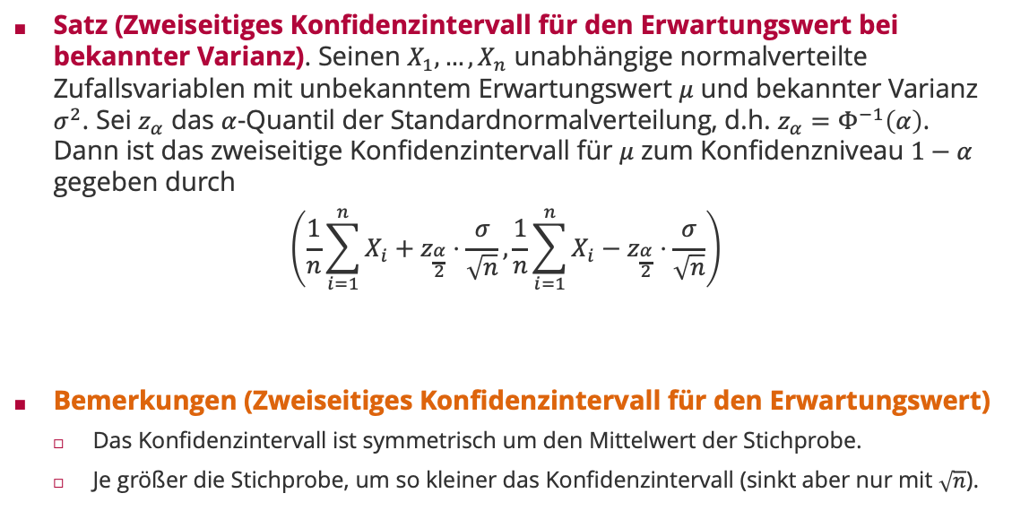
Zweiseitiges Konfidenzintervall für den Erwartungswert
Satz (Zweiseitiges Konfidenzintervall für den Erwartungswert bei bekannter Varianz). Seinen $X_{1},…,X_{n}$ unabhängige normalverteilte Zufallsvariablen mit unbekanntem Erwartungswert $μ$ und bekannter Varianz $σ^{2}$. Sei $z_{α}$ das $α$-Quantil der Standardnormalverteilung, d.h. $z_{α}=Φ^{−1}\left(α\right)$. Dann ist das zweiseitige Konfidenzintervall für $μ$ zum Konfidenzniveau $1−α$ gegeben durch
$$\left(\frac{1}{n}\sum_{i=1}^{n}{X_{i}}+z_{\frac{α}{2}}⋅\frac{σ}{\sqrt{n}},\frac{1}{n}\sum_{i=1}^{n}{X_{i}}−z_{\frac{α}{2}}⋅\frac{σ}{\sqrt{n}}\right)$$
Bemerkungen (Zweiseitiges Konfidenzintervall für den Erwartungswert)
Das Konfidenzintervall ist symmetrisch um den Mittelwert der Stichprobe.
Je größer die Stichprobe, um so kleiner das Konfidenzintervall (sinkt aber nur mit $\sqrt{n}$).
Empirischer Mittelwert

Slide 13
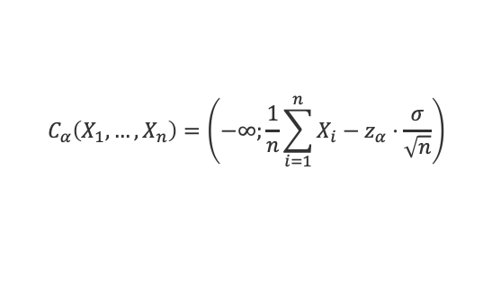
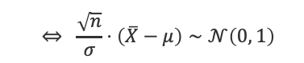
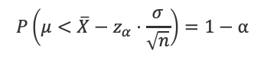
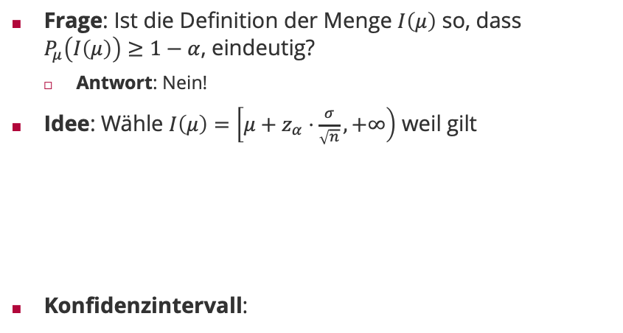
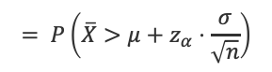
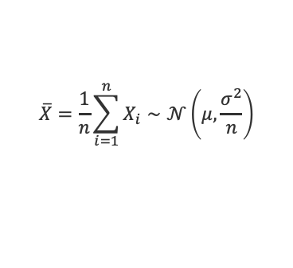
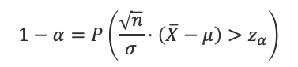
Einseitige Konfidenzintervalle für den Erwartungswert
Frage: Ist die Definition der Menge $I\left(μ\right)$ so, dass $P_{μ}\left(I\left(μ\right)\right)≥1−α$, eindeutig?
Antwort: Nein!
Idee: Wähle $I\left(μ\right)=\left[μ+z_{α}⋅\frac{σ}{\sqrt{n}},+∞\right)$ weil gilt
Konfidenzintervall:
$$\overline{X}=\frac{1}{n}\sum_{i=1}^{n}{X_{i}}∼𝒩\left(μ, \frac{σ^{2}}{n}\right)$$
$$⇔ \frac{\sqrt{n}}{σ}⋅\left(\overline{X}−μ\right)∼𝒩\left(0, 1\right)$$
$$1−α=P\left(\frac{\sqrt{n}}{σ}⋅\left(\overline{X}−μ\right)>z_{α}\right)$$
$$= P\left(\overline{X}>μ+z_{α}⋅\frac{σ}{\sqrt{n}}\right)$$
$$P\left(μ<\overline{X}−z_{α}⋅\frac{σ}{\sqrt{n}}\right)=1−α$$
$$C_{α}\left(X_{1},…,X_{n}\right)=\left(−∞;\frac{1}{n}\sum_{i=1}^{n}{X_{i}}−z_{α}⋅\frac{σ}{\sqrt{n}}\right)$$

Slide 14
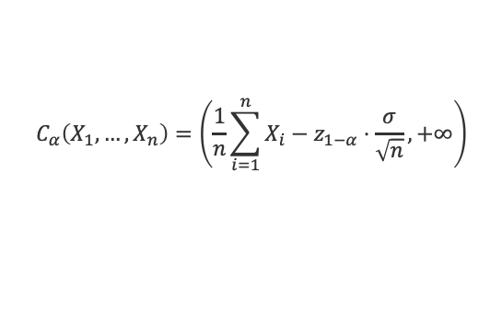
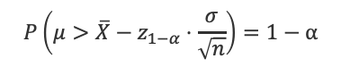
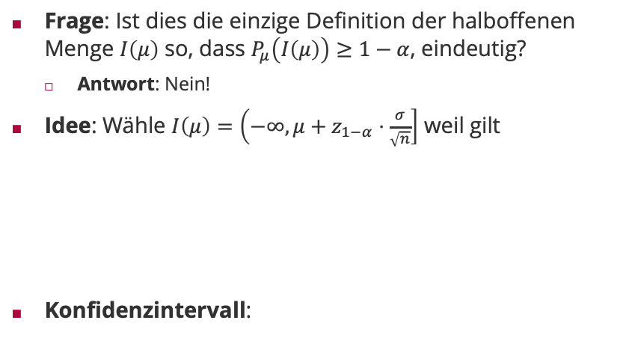
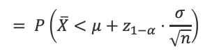
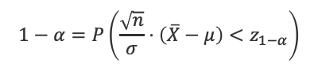
Einseitige Konfidenzintervalle für den Erwartungswert
Frage: Ist dies die einzige Definition der halboffenen Menge $I\left(μ\right)$ so, dass $P_{μ}\left(I\left(μ\right)\right)≥1−α$, eindeutig?
Antwort: Nein!
Idee: Wähle $I\left(μ\right)=\left(−∞,μ+z_{1−α}⋅\frac{σ}{\sqrt{n}}\right]$ weil gilt
Konfidenzintervall:
$$\overline{X}=\frac{1}{n}\sum_{i=1}^{n}{X_{i}}∼𝒩\left(μ, \frac{σ^{2}}{n}\right)$$
$$⇔ \frac{\sqrt{n}}{σ}⋅\left(\overline{X}−μ\right)∼𝒩\left(0, 1\right)$$
$$1−α=P\left(\frac{\sqrt{n}}{σ}⋅\left(\overline{X}−μ\right)<z_{1−α}\right)$$
$$= P\left(\overline{X}<μ+z_{1−α}⋅\frac{σ}{\sqrt{n}}\right)$$
$$P\left(μ>\overline{X}−z_{1−α}⋅\frac{σ}{\sqrt{n}}\right)=1−α$$
$$C_{α}\left(X_{1},…,X_{n}\right)=\left(\frac{1}{n}\sum_{i=1}^{n}{X_{i}}−z_{1−α}⋅\frac{σ}{\sqrt{n}},+∞\right)$$

Slide 15
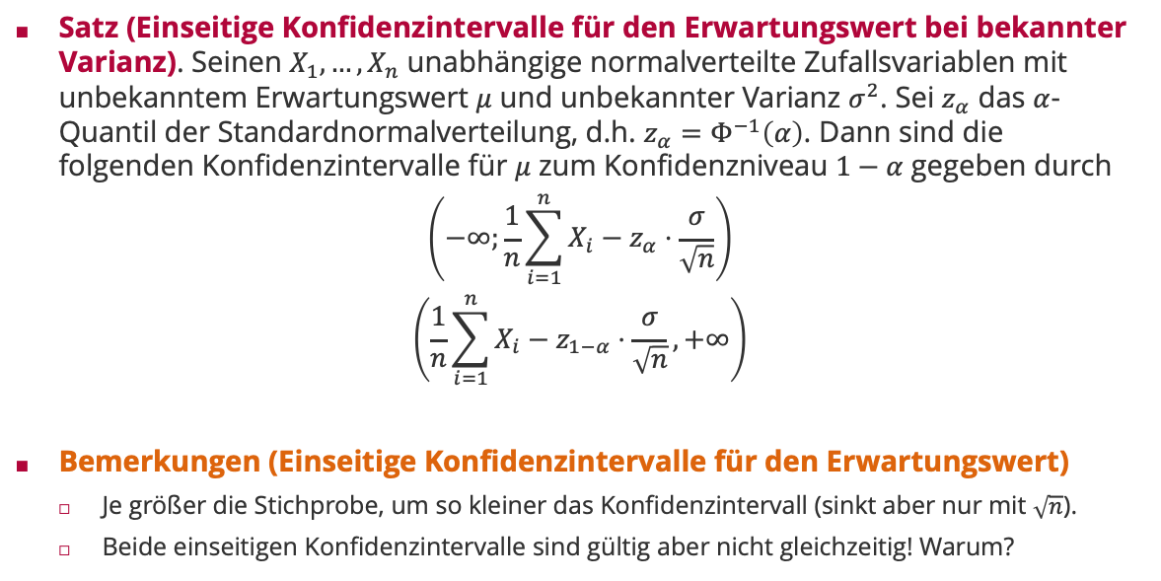
Einseitige Konfidenzintervalle für den Erwartungswert
Satz (Einseitige Konfidenzintervalle für den Erwartungswert bei bekannter Varianz). Seinen $X_{1},…,X_{n}$ unabhängige normalverteilte Zufallsvariablen mit unbekanntem Erwartungswert $μ$ und unbekannter Varianz $σ^{2}$. Sei $z_{α}$ das $α$-Quantil der Standardnormalverteilung, d.h. $z_{α}=Φ^{−1}\left(α\right)$. Dann sind die folgenden Konfidenzintervalle für $μ$ zum Konfidenzniveau $1−α$ gegeben durch
$$\left(−∞;\frac{1}{n}\sum_{i=1}^{n}{X_{i}}−z_{α}⋅\frac{σ}{\sqrt{n}}\right)$$
$$\left(\frac{1}{n}\sum_{i=1}^{n}{X_{i}}−z_{1−α}⋅\frac{σ}{\sqrt{n}},+∞\right)$$
Bemerkungen (Einseitige Konfidenzintervalle für den Erwartungswert)
Je größer die Stichprobe, um so kleiner das Konfidenzintervall (sinkt aber nur mit $\sqrt{n}$).
Beide einseitigen Konfidenzintervalle sind gültig aber nicht gleichzeitig! Warum?
Empirischer Mittelwert
Unteres Konfidenzintervall
Oberes Konfidenzintervall

Slide 16
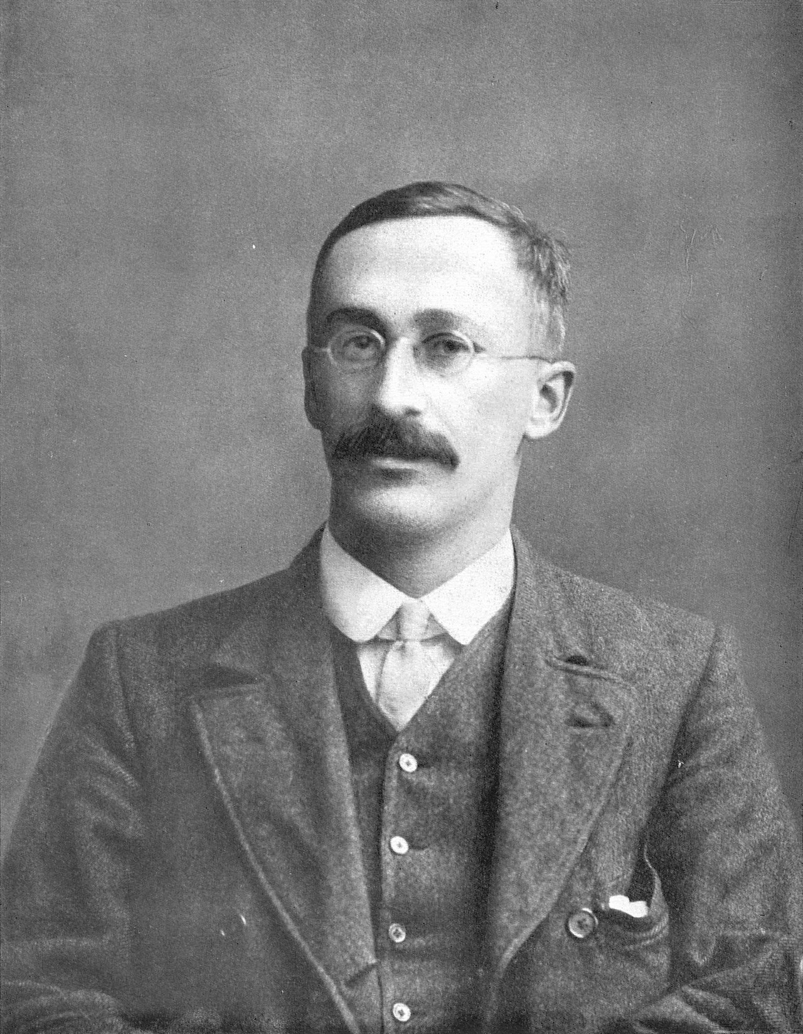
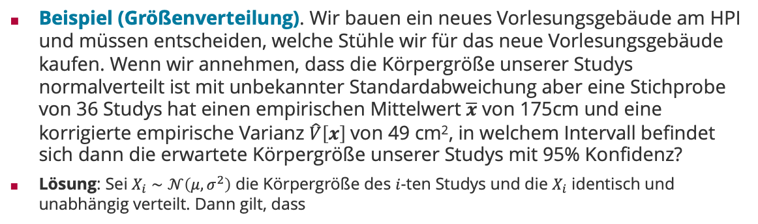


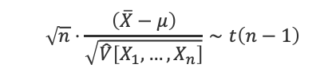

Konfidenzintervalle für den Erwartungswert
Beispiel (Größenverteilung). Wir bauen ein neues Vorlesungsgebäude am HPI und müssen entscheiden, welche Stühle wir für das neue Vorlesungsgebäude kaufen. Wenn wir annehmen, dass die Körpergröße unserer Studys normalverteilt ist mit unbekannter Standardabweichung aber eine Stichprobe von 36 Studys hat einen empirischen Mittelwert $\overline{x}$ von 175cm und eine korrigierte empirische Varianz $\hat{V}\left[x\right]$von 49 cm², in welchem Intervall befindet sich dann die erwartete Körpergröße unserer Studys mit 95% Konfidenz?
Lösung: Sei $X_{i}∼𝒩\left(μ,σ^{2}\right)$ die Körpergröße des $i$-ten Studys und die $X_{i}$ identisch und unabhängig verteilt. Dann gilt, dass
$$\sqrt{n}⋅\frac{\left(\overline{X}−μ\right)}{\sqrt{\hat{V}\left[X_{1},…,X_{n}\right]}}∼t\left(n−1\right)$$
Definition der $t$-Verteilung
William Sealy Gosset (1876 – 1937)
qt(0.025,35)
qt(0.975,35)
$$P\left(−2.03<\sqrt{\frac{n}{49}}⋅\left(\overline{X}−μ\right)<2.03\right)=0.95$$
Wechsel der Lesart in der $Ω×Θ$ Ebene
$$P\left(\overline{X}−\frac{7}{\sqrt{n}}⋅2.03<μ<\overline{X}+\frac{7}{\sqrt{n}}⋅2.03\right)=0.95$$
Konfidenzintervall zum Niveau 95%
$$C_{0.05}\left(X_{1},…,X_{36}\right)=\left(175−2.36,175+2.36\right)=\left(172.64,177.36\right)$$

Slide 17
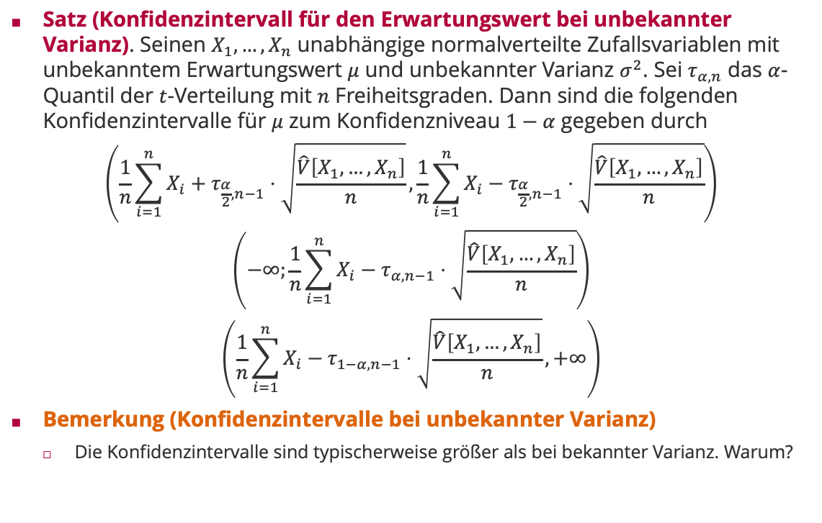
Konfidenzintervalle für den Erwartungswert ohne Varianz
Satz (Konfidenzintervall für den Erwartungswert bei unbekannter Varianz). Seinen $X_{1},…,X_{n}$ unabhängige normalverteilte Zufallsvariablen mit unbekanntem Erwartungswert $μ$ und unbekannter Varianz $σ^{2}$. Sei $τ_{α,n}$ das $α$-Quantil der $t$-Verteilung mit $n$ Freiheitsgraden. Dann sind die folgenden Konfidenzintervalle für $μ$ zum Konfidenzniveau $1−α$ gegeben durch
$$\left(\frac{1}{n}\sum_{i=1}^{n}{X_{i}}+τ_{\frac{α}{2},n−1}⋅\sqrt{\frac{\hat{V}\left[X_{1},…,X_{n}\right]}{n}},\frac{1}{n}\sum_{i=1}^{n}{X_{i}}−τ_{\frac{α}{2},n−1}⋅\sqrt{\frac{\hat{V}\left[X_{1},…,X_{n}\right]}{n}}\right)$$
$$\left(−∞;\frac{1}{n}\sum_{i=1}^{n}{X_{i}}−τ_{α,n−1}⋅\sqrt{\frac{\hat{V}\left[X_{1},…,X_{n}\right]}{n}}\right)$$
$$\left(\frac{1}{n}\sum_{i=1}^{n}{X_{i}}−τ_{1−α,n−1}⋅\sqrt{\frac{\hat{V}\left[X_{1},…,X_{n}\right]}{n}},+∞\right)$$
Bemerkung (Konfidenzintervalle bei unbekannter Varianz)
Die Konfidenzintervalle sind typischerweise größer als bei bekannter Varianz. Warum?
Zweiseitiges Konfidenzintervall
Unteres Konfidenzintervall
Empirischer Mittelwert
Empirische korrigierte Standardabweichung
Oberes Konfidenzintervall

Slide 18
Überblick
Punktschätzer und Intervallschätzer
Konfidenzintervalle unter Normalverteilungsannahme
Konfidenzintervalle für den Erwartungswert
Konfidenzintervalle für die Varianz
Approximative Konfidenzintervalle
Approximation über Normalverteilung
Approximation über Ungleichungen

Slide 19
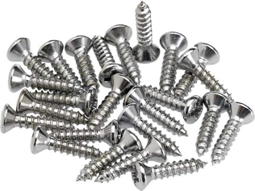

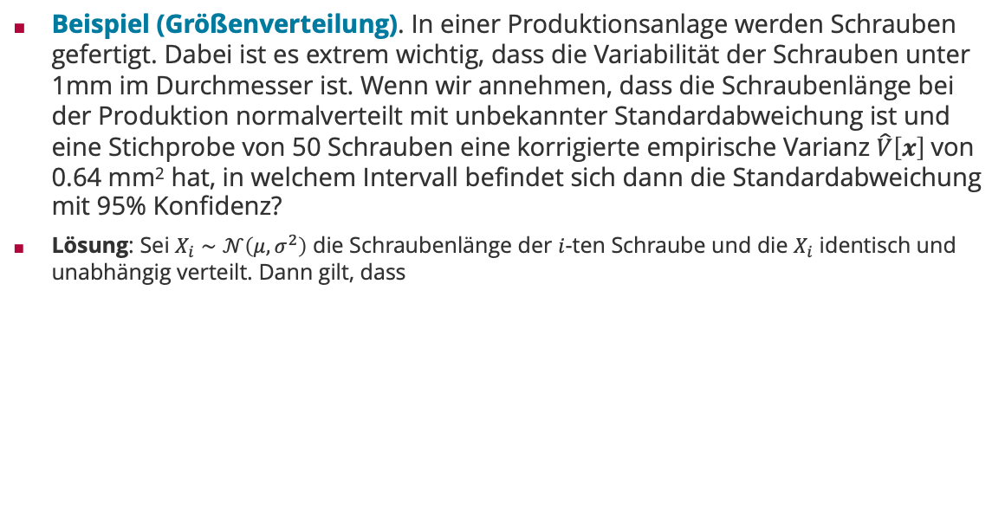




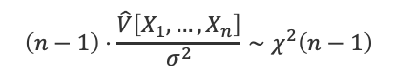
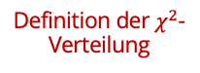
Konfidenzintervalle für die Varianz
Beispiel (Größenverteilung). In einer Produktionsanlage werden Schrauben gefertigt. Dabei ist es extrem wichtig, dass die Variabilität der Schrauben unter 1mm im Durchmesser ist. Wenn wir annehmen, dass die Schraubenlänge bei der Produktion normalverteilt mit unbekannter Standardabweichung ist und eine Stichprobe von 50 Schrauben eine korrigierte empirische Varianz $\hat{V}\left[x\right]$von 0.64 mm² hat, in welchem Intervall befindet sich dann die Standardabweichung mit 95% Konfidenz?
Lösung: Sei $X_{i}∼𝒩\left(μ,σ^{2}\right)$ die Schraubenlänge der $i$-ten Schraube und die $X_{i}$ identisch und unabhängig verteilt. Dann gilt, dass
$$\left(n−1\right)⋅\frac{\hat{V}\left[X_{1},…,X_{n}\right]}{σ^{2}}∼χ^{2}\left(n−1\right)$$
Definition der $χ^{2}$-Verteilung
qchisq(0.025,49)
qchisq(0.975,49)
$$P\left(31.55<49⋅\frac{0.64}{σ^{2}}<70.22\right)=0.95$$
Wechsel der Lesart in der $Ω×Θ$ Ebene
$$P\left(\frac{49⋅0.64}{70.22}<σ^{2}<\frac{49⋅0.64}{31.55}\right)=0.95$$
$$C_{0.05}\left(X_{1},…,X_{36}\right)=\left(0.45,0.99\right)$$
Konfidenzintervall für $σ^{2}$ zum Niveau 95%

Slide 20
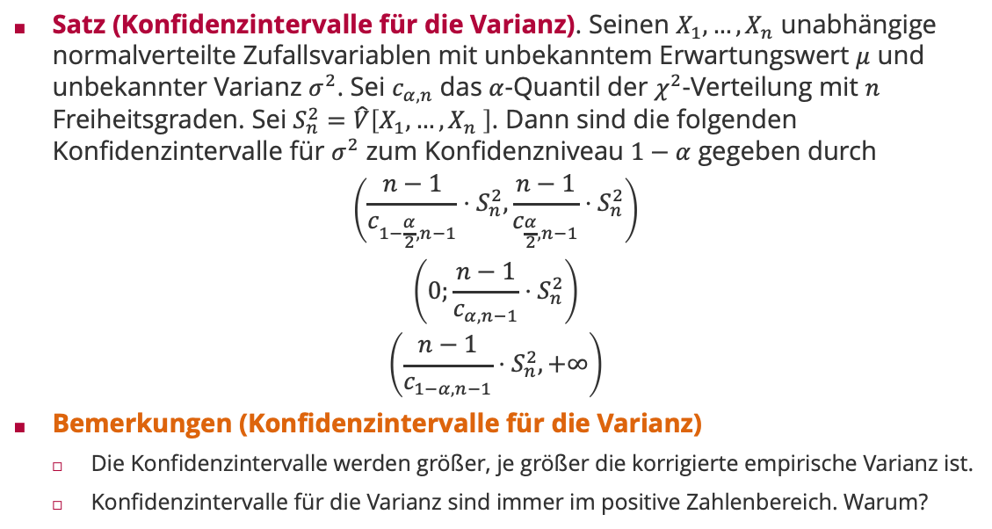
Konfidenzintervalle für die Varianz
Satz (Konfidenzintervalle für die Varianz). Seinen $X_{1},…,X_{n}$ unabhängige normalverteilte Zufallsvariablen mit unbekanntem Erwartungswert $μ$ und unbekannter Varianz $σ^{2}$. Sei $c_{α,n}$ das $α$-Quantil der $χ^{2}$-Verteilung mit $n$ Freiheitsgraden. Sei $S_{n}^{2}=\hat{V}\left[X_{1},…,X_{n} \right]$. Dann sind die folgenden Konfidenzintervalle für $σ^{2}$ zum Konfidenzniveau $1−α$ gegeben durch
$$\left(\frac{n−1}{c_{1−\frac{α}{2},n−1}}⋅S_{n}^{2},\frac{n−1}{c_{\frac{α}{2},n−1}}⋅S_{n}^{2}\right)$$
$$\left(0;\frac{n−1}{c_{α,n−1}}⋅S_{n}^{2}\right)$$
$$\left(\frac{n−1}{c_{1−α,n−1}}⋅S_{n}^{2},+∞\right)$$
Bemerkungen (Konfidenzintervalle für die Varianz)
Die Konfidenzintervalle werden größer, je größer die korrigierte empirische Varianz ist.
Konfidenzintervalle für die Varianz sind immer im positive Zahlenbereich. Warum?
Zweiseitiges Konfidenzintervall
Unteres Konfidenzintervall
Oberes Konfidenzintervall

Slide 21
Viel Spaß bis zur nächsten Vorlesung!

